Slide 1
研修バージョン
次世代型の開発モデル（AI活用型）における
PJの変化・必要スキル
― 現状を踏まえた3年後の展望 ―
発表者
SA 初見昌宏
1 / 12

Slide 2
01. 現状各案件で進めてる開発プロセス変革
先行してる案件のAI適用の手法
NRI
金融：SSNB
IBM
代表例：保険：KP
ボトムアップ型 効果が高い所から段階的に拡大
トップダウン型 BOB|Alsea アセットをベースにカスタマイズ
Step1:Agent型登場で現実化
What’s Alsea ?
要件定義～開発～結合テスト＋PMOをサポート
要件定義/
概要設計
外部設計
詳細設計
CD/UT
ITA/ITB
ST
Step2:スキル・精度向上で現実化
スキル
テンプレート
スクリプト
ルール
Workflow
要件定義/
概要設計
外部設計
詳細設計
CD/UT
ITA/ITB
ST
KPローカライズ
カスタマイズ
Step3:AI精度向上(コンテキスト大)・Workflow
要件定義/
概要設計
外部設計
詳細設計
CD/UT
ITA/ITB
ST
要件定義/
概要設計
外部設計
詳細設計
CD/UT
ITA/ITB
ST
4月時点でStep3を試行＋現場適用中(ここまで1年程度)
4月時点でPOC+KP次世代標準作成PJ進行中
共通する本質：Spec駆動型開発
Input/仕様書
成果物
(設計書・プログラム)
改善
プロンプト等
AIによる生成
各工程の成果物を「後工程やAIに渡せる仕様」として定義する考え方
WFから乖離しない形で各工程成果物のユーザーレビューを行う
「人がすべて手を動かす開発」→「人が仕様と判断を担い、AIが実行を担う開発」へ
2 / 12

Slide 3
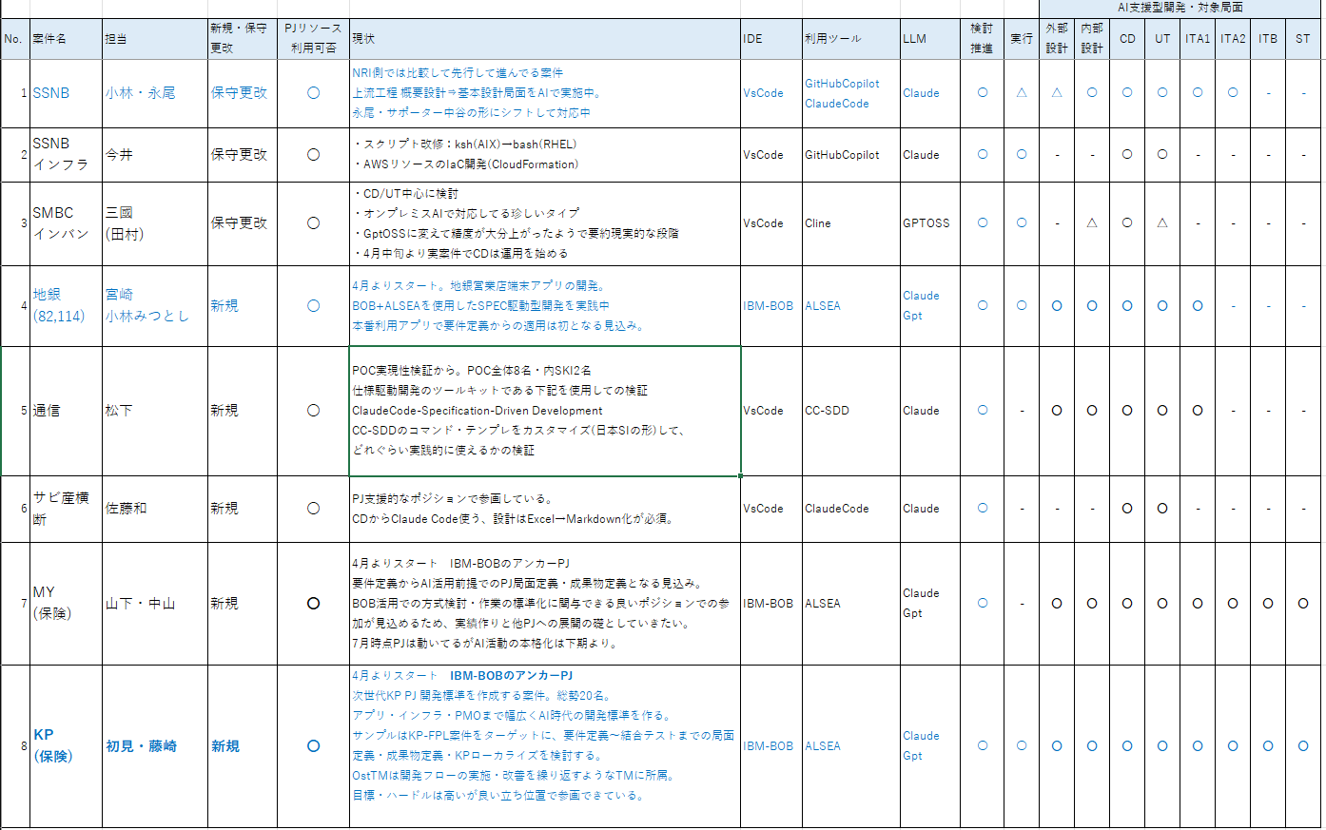
01. 現状各案件で進めてる開発プロセス変革
3 / 12

Slide 4
01. 現状各案件で進めてる開発プロセス変革
前述の主要な案件以外にも・・
AIを開発支援ツールとして使用できる現場も増えている。
具体的な活用例
Google上位版のように知りたい事を回答してもらう
コーディングチェックシートチェックをAIに実行
アプリ共通等の部品のサンプルコードを生成させる
影響調査・修正方針の策定
PJ便利Pythonツール作成
※今は過渡期のためPJ毎にルールが異なります。
どういう使い方は良いのか？NGなのか？PJルールを確認し正確に把握してください。
パートナーについての周知・徹底についても同様となりますので導入時・新規参画時・
ルール変更時は十分に気を付けてください
4 / 12

Slide 5
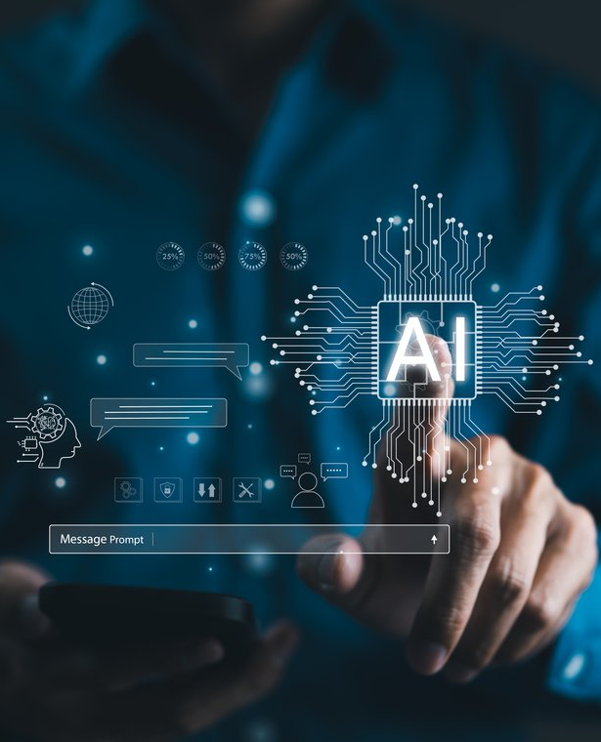
少しシビアに、少し詳しく将来予測します
ターゲットは３－５年程度先の案件の
メインストリームを想定
早い案件では今年度～来年度から段階的に・またはチャレンジングに変化していくと
考えられています(過渡期は勿論ありつつ)
5 / 12

Slide 6
02.PJの変化
要件・概要設計
基本設計
詳細設計
CD/UT
結合試験
AI化
主👦
主👦
主🤖
主🤖
主🤖
副🤖
副🤖
副👦
副👦
副👦
要員
計画
AIを駆使して対応する事で下流の増員を抑える(下流は期間も短くなる)
作業内容
局面単位の分担。上流成果物を下流担当へ引き継ぐ
今まで
AI時代
上流〜結合まで一気通貫で担当
AIで成果物を生成し、要件・機能・プログラムの妥当性を判断
方向性
維持するもの
ウォーターフォールの枠は維持したまま、上流〜結合を一気通貫化。
変わる観点
レビュー観点が「正しく作ったか」から意図との整合＋技術的妥当性へ。
求められる人材
要件〜技術的実現性・周辺機能まで横断的に理解。今までより高い基準の1MM。
6 / 12
Notes:
ウォーターフォールを完全に捨てるのではなく、工程ごとの検収(レビューゲート)は維持しつつ一気通貫化する。
変わる点：従来の「担当者が正しく作ったか」チェックから、「AI生成物が意図と整合しているか」「AI生成物として技術的に妥当か」の二重チェックへ。
担当者はビジネス要件・システム要件・技術的実現性（そもそもその機能が実現可能か）・周辺機能との関連性まで、横断的に理解している必要がある。従来の分業前提の育成モデルではない、高い要求レベルの1MM基準。

Slide 7
02.PJの変化
要件・概要設計
基本設計
詳細設計
CD/UT
結合試験
AI化
主👦
主👦
主🤖
主🤖
主🤖
副🤖
副🤖
副👦
副👦
副👦
計画
要件・概要設計
基本設計
詳細設計
CD/UT
結合試験
次局面準備
次局面準備
次局面準備
次局面準備
要件・概要設計
基本設計
詳細設計
CD/UT
結合試験
AI活用方針
全体計画
POC・評価
Update
POC・評価
Update
POC・評価
Update
AI活用方針／全体計画は全PJで検討される
案件の性質・顧客文化に応じたカスタマイズが必要（局面・成果物定義、各種コマンド、テンプレ）
期待する生産性・品質が出るかは実物で検証
待ってても
依頼されない
直近：ベンダー検証結果の鵜呑みは危険度MAX。
自分達で手を動かし、同手順でトレース・既存成果物と比較して評価しなおす。
7 / 12

Slide 8
03.求められる人材の変化
要件・概要設計
基本設計
詳細設計
CD/UT
結合試験
AI化
主👦
主👦
主🤖
主🤖
主🤖
副🤖
副🤖
副👦
副👦
副👦
現L
TL
AI活用前提のプレイングマネージメント型
業務要件・システム設計・開発を全般的に理解把握する実力必要
顧客と要件を詰める・システム化するスキルは継続的に必要（顧客・他TM調整の矢面に立つ仕事）
先回りの観点洗い出し・チェックルール構築、進行中の問題検知／解消の速さに価値
変化の対応を
強く求められそう
キーマン
年次経験を軸とした分業前提(例えば上流のみとか)のキーマンは厳しい
(縦に伸ばす)上流・業務・AI活用でのPJ進行など何かに特化。ジュニア層の戦力化教育でも価値を発揮
(横に伸ばす)上流～下流の開発スキルのリスキニング ⇒ AI前提のPJの開発の流れを習得 など・・
ジュニア
単純仕事(答えが自明な作業)についてはAIが代替する仕事は増え、PJ参画自体のハードルも上昇
参画後も戦略的にスキルを積まないと稼げる人材にならない
8 / 12
Notes:
メンバー数は減少し多くのメンバーをマネージメントを発揮する機会は減少(マネージメント自体は必要)
顧客と要件を詰めていく、システム化していくスキルは継続的に必要。他TM調整も必要で大切なスキル。
業務・システム開発の基本を上流～下流まで売れる(業界標準)スキルを持っている事は前提
AI活用に上記のノウハウを反映できるか？受領してる計画・スキル・テンプレの問題点の発掘・訂正案提示に価値
ユーザーもAIを活用して指摘を上げてくる。(先回りした観点洗い出し・チェックルール構築に価値)
期間が短いため進行中の局面に対しての問題検知・問題解消の動きが早く出来るか？に価値

Slide 9
04. AI時代に必要なスキル
我が社にはAI時代にも強みを発揮しやすい文化がある
ソフトスキル・SKI社員が持つ共通的な特徴
skiのK(基本)から醸成される
考え方やカルチャーは、
次世代においても
変わらず価値あるものです
① 責任感・完遂力
最終的な成果責任に強い使命感あり。
どのメンバーが出した成果でもSKI品質！
② 主体性
PJで起こる問題は自分事として捉えて、
問題提起・解決の提案を行う事が出来る
③ 計画性
次局面の準備や・見通しを立てる事への
関心が高く、先手のオペレーションが行える
顧客より評価頂いているポイント
同業他社と比較しても競争力あるなと思う人も多いのでは！？
これを0から文化として持つ事は本当に大変・・・。
④ チームマネージメント力
メンバーの育成・迅速な意思決定に基づいた統制取れたチーム運用。メンバーとの良い関係性。
9 / 12

Slide 10
04. AI時代に必要なスキル
この考え方自体は変わりません！従来スキルセットの発展型です
こういう要求変化
ではない
誤解
毎日の業務の作業は無駄にはなりません！
遅れてるもの・苦手とするものは残っていませんか？戦略的なキャッチアップが大切
中堅社員以上の方々は左のキャッチアップを終えて、
右側へのアプローチも始めて頂き、市場における高価値な社員へ
As Is
従来のスキルセット
To Be
！ 全く新しい別のスキルセット
正解
As Is
従来のスキルセット
AI
活用スキル
To Be
次世代のエンジニアに必要なスキル
①設計力 (エンドユーザーとの会話・調整)
②開発力(設計・開発)
③局面定義・テスト計画
④効果的なケース作成・実施
⑤顧客説明能力・折衝力・現場営業力
⑥チームビルディング
新しいAIやサービスを知っているか？という知識よりは、
AIの特徴を踏まえてどう適用し・どう問題解決していくのか？
(PJ特性を鑑みたローカライズが求められる要素と初見は考える)
Why? 大枠のアセットや仕組みや考え方はフレームワークのように、
顧客が持ってくる形が多い。フィットギャップがかなり生まれる。
10 / 12

Slide 11
最後に：「やってみる」・ 「考える」 ・「顧客状況の把握」
やってみる
AI研修も題材の一つ(AI共有会・techなども)。現場でも関われる内容が出てきている
ベンダー実行結果を確認できる機会も増加
考える
今のPJに適用するなら／新しいPJにアサインされたら
どういう形が出来るか、どんなリスクがあるか
レポートの作成
お願い
顧客
顧客も上司・組織から変化を期待されている（我々より強く）
カウンター顧客とAIをキーワードに会話し、芽が出たらPM陣と連携
AI以前に今のPJが・・という声は理解しています
「変化に強い組織づくり・社員づくり」の真価が問われるフェイズ。
変化の道筋は何となく本日見えたはず。レポート整理し日頃の業務に還元して進めてください。
11 / 12

Slide 12
EOF
12 / 12

Slide 13
(補足)体制イメージ – 今の体制
＜基本設計＞
＜下流ピーク時＞
現場L
現場L
キーマン
業務全体設計
新規(SPA型):PJ
ALL：9名
プロパ：5名
パートナ：4名
キーマン
業務全体設計
新規(SPA型):PJ
ALL：17名
プロパ：6名
パートナ：11名
業務A
業務B
APL共通/開推
業務A
業務B
APL共通/開推
TLプロパ１
TLパートナ6
TLプロパ
TLプロパ１
TLパートナ6
TLプロパ
パートナ1key
パートナ7key
パートナ10
パートナ1key
パートナ7key
パートナ10
プロパー若手
パートナ2
パートナ8
パートナ11
パートナ3
パートナ9
パートナ4
プロパー若手
パートナ5
プロパー若手

